Slide 1
Gesundheit am Arbeitsplatz –Präventive Maßnahmen
Univ.-Prof. Dr. rer. soc. Jessica Lang
Lehr- und Forschungsgebiet für
Betriebliche Gesundheitspsychologie
Luxemburg 17. November 2021
Institut für Arbeitsmedizin und Sozialmedizin Aachen (IASA),
Universitätsklinikum RWTH Aachen

Slide 2
Was hält dieser Vortrag für Sie bereit?
Arbeit, Arbeitsbedingungen und Gesundheit
Verhaltensprävention:
Was kann jeder für sich tun?
Verhältnisprävention:
Was kann ein Unternehmen für die Beschäftigten tun?

Slide 3
Arbeit,
Arbeitsbedingungen
& (psychische) Gesundheit
Institut für Arbeitsmedizin und Sozialmedizin Aachen (IASA),
Universitätsklinikum RWTH Aachen

Slide 4
Arbeit ist ein Gesundheitsfaktor!
 | Männer |  |  | Frauen
Merkmal | Beschäftigte (n=2.853) | Arbeitslose (n=1.660) | p-Wert | Beschäftigte (n=2.759) | Arbeitslose (n=1.679) | p-Wert
Körperliche Gesundheit | 52,4 (0,3) | 46,8 (0,5) | <0,001*** | 51,3 (0,3) | 45,5 (0,7) | <0,001***
Psychische Gesundheit | 54,4 (0,5) | 49,9 (0,7) | <0,001*** | 52,3 (0,3) | 48,3 (0,6) | <0,001***
Klinik-aufenthalt | 9,8 (1,1) | 23,3 (2,4) | 0,002** | 13,0 (1,2) | 21,3 (2,7) | 0,016*
Relevanz des Erhalts der Arbeitsfähigkeit!
Hollederer & Voigtländer, 2016

Slide 5



Psychische Belastungen am Arbeitsplatz und deren Folgen
Angst/
Anpassungs-störung
Schwierige
Interaktionen
Depression / Burnout
Gesellschaft:
€ 617 Mrd./Jahr
Organisation:
€ 136 Mrd./Jahr
Produktiväts-verlust
+ Präsentismus
oder Kündigung
Arbeits-intensität
Psychische
Probleme
Über-stunden
2019
schlechte
Kommunikation
260.3T/100
1997
60% leiden
unter Arbeitsstress
50% Ursache
für Abwesenheit
von der Arbeit
76.7T/
100
DAK
Notes:
In einer Umfrage der europäischen Agentur für Sicherheit und Gesundheit am Arbeitsplatz in den europäischen Mitgliedsstaaten gaben bis zu 60 % der Beschäftigten an, unter arbeitsbedingtem Stress zu leiden. Die wichtigsten Stressfaktoren sind: der Umgang mit schwierigen Kunden oder Patienten, Zeitdruck, lange unregelmäßige Arbeitszeiten und schlechte Kommunikation mit dem Unternehmen. Die Forschung hat gezeigt, dass diese Arten von psychologischem Arbeitsstress das Wohlbefinden der Arbeitnehmer beeinträchtigen und zu psychischen Problemen führen können, die in den letzten Jahrzehnten dramatisch zugenommen haben und nicht zu vernachlässigende gesellschaftliche Kosten verursachen.

Slide 6

Meta-Analysen zu Belastung & Gesundheit
Arbeitsbelastung |  |  |  |  | Psychische Beanspruchung allgemein
Überstunden | √ | Hinweis | Hinweis+ | k. MA | k. MA
Schichtarbeit | √ | Hinweis+ | k. MA | k. MA | k. MA
Soziale Unterstützung | Hinweis | k. MA | √ | k. MA | √
Rollenunklarheit | k. MA | k. MA | √ | √+ | k. MA
Aggression | k. MA | k. MA | √+ | √+ | √+
Arbeitsintensität ↑ & Handlungsspielraum ↓ | √+ | √ | √ | Hinweis+ | √
AI ↑ & HS ↓ & Soziale Unterstützung ↓ | Hinweis+ | k. MA | √ | - | k. MA
Gratifikationskrise | √ | k. MA | Hinweis+ | k. MA | √
Arbeitsplatz-unsicherheit | √ | k. MA | k. MA | k. MA | √+
Anmerkung: √+ = sehr guter Beleg; √ = Beleg; Hinweis + = Hinweis; k.MA = noch keine Meta-Analyse vorhanden
Quelle:
Rau (2015) iga.Report 31, 2015
Notes:
http://media.esv.info/thumbnail/news/66811/484.png

Slide 7





Quellen psychischer Belastung
Belastungs- Kategorie
Risiko
COVID
Systematische Prävention
Arbeits-
inhalte
Emotionale Anforderungen
Verhaltens-regeln
Arbeits-organisation
Arbeits-
menge
Prioritäten
setzen
Mangel an sozialer Unterstützung
Fester Team Austausch
Soziale Beziehungen
Arbeits-umgebung
Gefahrstoffe
Hygiene Standards
Notes:
Psychosoziale Risiken für den Einzelnen bei der Arbeit können aus 4 Hauptbereichen stammen. Erstens können sich Risiken aus den Anforderungen der Aufgabe ergeben, wie z. B. emotionale Anforderungen (denken Sie an den Top-Stressor, mit schwierigen Kunden oder Patienten umgehen zu müssen), zweitens können sich Risiken aus einer schlechten Arbeitsorganisation ergeben (z. B. Zeitdruck), drittens können sich Risiken aus den sozialen Beziehungen am Arbeitsplatz ergeben, wie z. B. mangelnde soziale Unterstützung, und viertens aus der Arbeitsumgebung, wie z. B. die Exposition gegenüber Gefahrstoffen. All diese Stressoren haben während der derzeitigen Pandemie zugenommen. Wenn wir verhindern wollen, dass sich diese Stressfaktoren auf das Wohlbefinden der Arbeitnehmer auswirken, müssen wir diese Arbeitsbedingungen systematisch angehen. Und es gibt nur wenige Beispiele dafür, wie Führungskräfte dies erreichen können.Übersetzt mit www.DeepL.com/Translator (kostenlose Version)

Slide 8
Relevanz von Stressoren für (arbeitsbedingte)
Erkrankungen
Institut für Arbeitsmedizin und Sozialmedizin Aachen (IASA),
Universitätsklinikum RWTH Aachen

Slide 9
Definition: Stress…
bezeichnet einen Spannungszustand,
der dadurch entsteht,
dass zwischen den Anforderungen, die an eine Person gestellt werden,
und den Mitteln, die ihr zur Bewältigung dieser Anforderungen zur Verfügung stehen,
ein Ungleichgewicht besteht.
Stressoren
Ressourcen
In Anlehnung an
Kaluza, ,2014

Slide 10

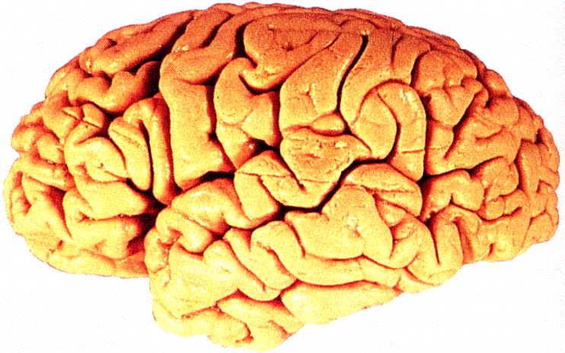
Stressphysiologie
Sympathikus
(Noradrenalin
100m/sec)
Hypothalamus
Corticotropin-Releasing-Hormon CRH
Akute Aktivierung
+
Energie-
bereitstellung
Hypophyse
Corticotropin ACTH
Nebennierenmark
Adrenalin
Nebennierenrinde
Cortisol
Kaluza, 2014

Slide 11

Prozessablauf der physiologischen Reaktion
Primäre
Mediatoren
Primäre
Effekte
Sekundäre
Ergebnisse
Tertiäre
Ergebnisse
Stresshormone
(Nor-)Adrenalin,
Cortisol
pro- und antiinflam-
matorische Zytokine
(IL-6)
(auf Zellebene)
Enzyme,
Rezeptoren
Ionenkanäle
Metabolisch
(Insulin, Cholesterin)
Kardiovalskulär
(Blutdruck)
Immunologisch
(CRP, Fibrinogen)
Parameter erreichen
subklinisch relevante Werte
Diabetes
Herzinfarkt
Autoimmun-
erkrankungen
Depression
Wahrgenommener
Stress
(Bedrohung)
Erkrankungen als letzte Stufe der Anpassung!
McEwen, 1998

Slide 12



Einfluss von Genetik und Persönlichkeit?
Zwillingsstudie zu Einfluss von Genetik und Persönlichkeit auf die Bewältigung arbeitsbedingter Anforderungen
27% arbeitsbezogener Stressresistenz auf genetische Prädispositionen zurückzuführen
individuellen Persönlichkeitsmerkmale für max. 16 % der Variabilität bei der Bewältigung beruflicher Anforderungen verantwortlich
Maas & Spinath, 2012

Slide 13
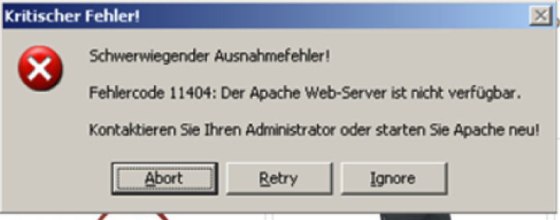
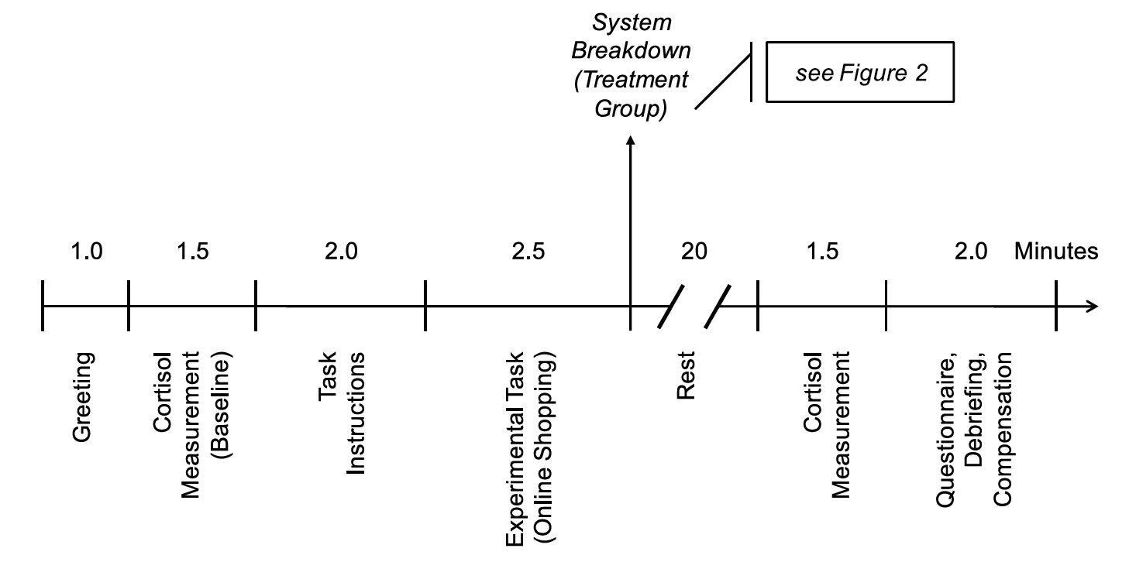
Auswirkungen von Technostress
Riedl et al, 2012

Slide 14
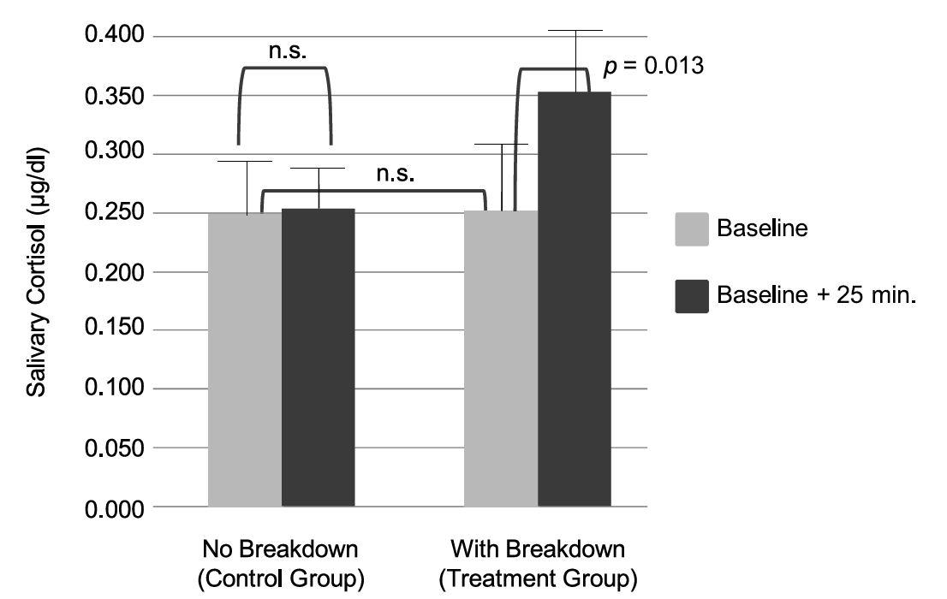
Technostress: Ergebnisse
Riedl et al, 2012

Slide 15
Präventionsansätze
Verhalten ändern vs. Verhältnisse ändern

Slide 16

Verhaltensprävention
Verhältnisprävention
Psychische Gesundheits-förderung
§
Gefährdungs-beurteilung
Anpassung des Menschen
Anpassung der Arbeitsbedingungen

Slide 17
Drei Säulen der Verhaltensprävention
Problemorientierte Bewältigung
Stressoren
Stressoren
aktiv begegnen
Instrumentelle
Stresskompetenz
Persönliche
Stress-
verstärker
Erarbeitung hilfreicher Gedanken und Einstellungen
Mentale
Stresskompetenz
Stress-
reaktionen
Für Balance sorgen
Regenerative Stress- Kompetenz
Emotionsorientierte Bewältigung
Kaluza 2011

Slide 18
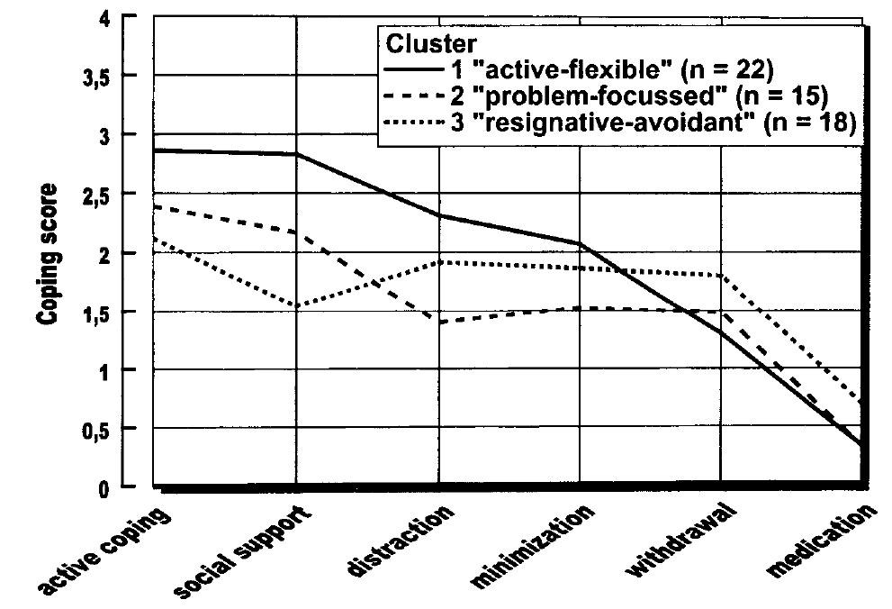
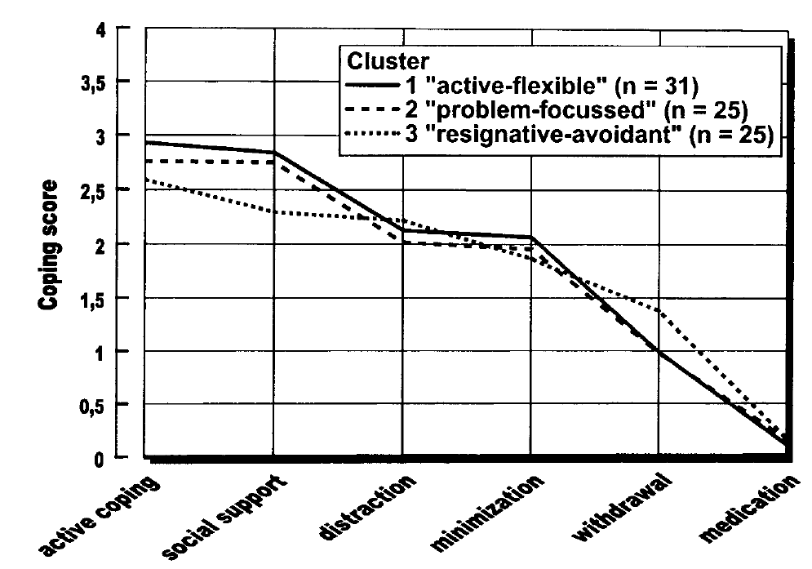
Evaluation des Stressbewältigungstrainings
Bewältigungsmuster
VORHER
Bewältigungsmuster
NACHHER
Kaluza 2000

Slide 19

Regenerative Stresskompetenz
Ziel: Pause für Körper und Geist von Anforderungen und Stressoren
Physiologischer Beruhigung bis zum Ausgangslevel
(kein Grübeln oder sich Sorgen…)
Strategien:
Kurzpausen bei der Arbeit
Feierabend Fahrplan zum Abschalten
Aktive Übungen:
  Achtsamkeit
  Progressive Muskel Relaxation
  Genusstraining

Slide 20

Achtsamkeit: Review zu MBSR Trainings
(Mindfulness Based Stress Reduction)
31 RCT Langzeitstudien (N=1.942)
Kleine bis mittlere Effekte
Psychische Gesundheit (Hedges g = 0.53)
(Angst, Depression, Stress)
Persönliche Entwicklung (Hedges g = 0.50)
(Empathie, Coping, Selbst-Akzeptanz,…)
Lebensqualität (Hedges g = 0.57)
Achtsamkeit (Hedges g = 0.70)
Physische Gesundheit (Hedges g = 0.31)
(Immunsystem, Herzrate)
de Vibe et al., 2012
Notes:
RCT = randomized control trial
Cohens d und Hedges g sind weitgehend vergleichbar, allerdings gilt Hedges Modifikation als fehleranfälliger

Slide 21
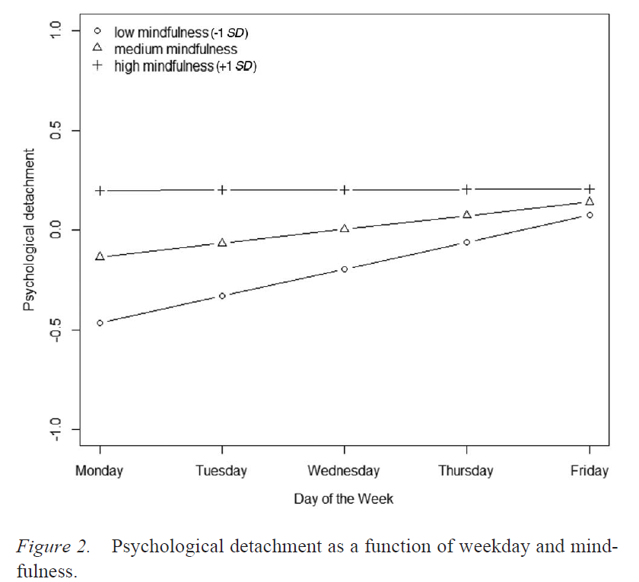
Achtsamkeit am Arbeitsplatz und
Erholung nach Feierabend
Hülsherger et al., 2014

Slide 22
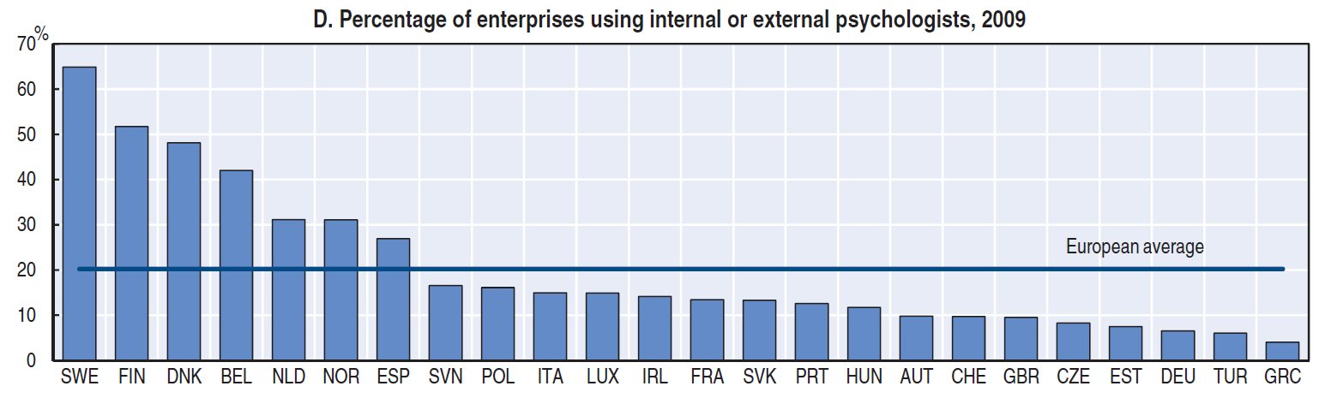
Employee Assistance Programs als Investition
ROI (%): Return on Investment
Für jeden ausgegebenen EAP Dollar zur Behandlung depressiver Symptome, erzeugt das Absenken verlorener Produktivität alleine einen Rückfluss von $1.42 (=142%).
OECD, 2015
Hargrave & Hiatt, 2005
Notes:
Von Arbeitgeber finanzierte Programme im Rahmen betrieblicher Gesundheitsförderung, die von externen Anbietern zur Verfügung gestellt werden, deren Berater rund um die Uhr zu verschiedensten arbeitsplatzbezogenen sowie psychosozialen Themenbereichen verfügbar sind und Problemprävention, -identifikation und –behandlung für Arbeitnehmer und Angehörige unterstützen
Es lohnt sich also durchaus, das psychische Wohlbefinden der Beschäftigten im Blick zu halten

Slide 23
Verhältnisprävention
Fokus:
Gefährdungsbeurteilung psychischer Belastung als Primärprävention
Institut für Arbeitsmedizin und Sozialmedizin Aachen (IASA),
Universitätsklinikum RWTH Aachen

Slide 24
Ablauf einer Gefährdungsbeurteilung
Systematische Ermittlung / Bewertung von Gefährdungen
Festlegung von Maßnahmen für Sicherheit und Gesundheit
Umsetzung der festgelegten Maßnahmen
Kontrollieren der Maßnahmen auf Wirksamkeit

Slide 25
EU-Betriebe mit Maßnahmen gegen Stress
EU-OSHA 2014
Notes:
Stärkste Voraussetzungen:
Betriebsgröße (Großbetriebe 70%; Kleinbetriebe 15%)
Verfügbarkeit einer Fachkraft für Arbeitssicherheit (34% vs. 10%)
Verfügbarkeit einer arbeitsmedizinischen Betreuung (38% vs. 13%)
Behördliche Kontrolle (50% vs. 18%)
Weitere signifikante Voraussetzungen:
Kenntnisstand zu Arbeitsschutzregelungen (27% vs. 10%)
Training der Führungskräfte zum Arbeitsschutz (33% vs. 14%)
Vorhandensein einer Personalvertretung (48% vs. 24%)
Positive Einstellung zu den Vorteilen des Arbeitsschutzes
(30%; neutral: 15%; negativ: 18%)
Öffentlicher Dienst (36% vs. 20% Privatwirtschaft)
Konfrontation mit psychosozialen Risiken der Belegschaft
(27% und 35% vs. 16%)

Slide 26
Arbeitsplätze mit 0% psychischer Belastung
EU-OSHA ESENER 3, 2019
Notes:
Bei der neusten Umfrage der Europäischen Agentur für Sicherheit und Gesundheitsschutz am Arbeitsplatz gaben fast 30 % der Kleinbetriebe an, dass es an Ihren Arbeitsplätzen keinerlei psychische Gefährdung gibt. Hm…sollten wir also alle lieber die Arbeitssuche bei größeren Unternehmen meiden?
Sicher nicht, denn die Angabe von keinerlei psychischer Gefährdung stellt wohl eher ein Zeichen für mangelndes Bewusstsein dar, als das Vorhandensein von sicheren und gesunden Arbeitsplätzen.
Ich gebe Ihnen hierzu ein Beispiel: Nach der Gesetzesänderung in 2013 wurde ich von einer verantwortlichen Person im Arbeits- und Gesundheitsschutz angesprochen und gefragt: „Jetzt soll ich bei einem Elektrikerbetrieb eine Gefährdungsbeurteilung psychischer Belastung machen! Was soll ich da überprüfen? Ob die Angst vor einem Stromschlag haben?“
Diese Frage zeigt schon, wo die Ursache liegen könnte, warum viele Unternehmen die Thematik meiden…

Slide 27

Ursachen für Ausbleiben der Belastungsermittlung
    fehlendes Know-how
    unklare Zuständigkeiten
    mangelnder Einfluss der Arbeitsschutzakteure
    Vermeidung angenommener Konflikte/Widerständen
?
?
Beck, 2019
Notes:
Können Sie sich in eine der Begründungen bezogen auf Ihren Betrieb wiederfinden?

Slide 28
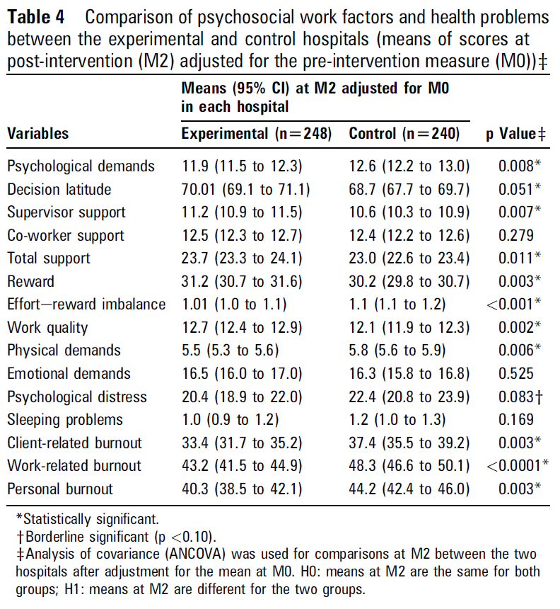
Interventionsstudie als Beispiel
Langfristige Wirksamkeit einer Intervention zur Reduktion psych. Belastung und psychischer Gesundheitsprobleme
Die Reduktion der Belastungen im Experimentalkrankenhaus kann klinische Bedeutung haben, da auch Anstieg der Gesundheitsindikatoren
Partizipative Prozess & aktive Rolle des Interventionsteams bei Identifizierung von Problemen und Lösungen wichtiges und zentrales Elemente der Intervention
Notes:
Dabei gibt es Belege, dass eine umfassende Gefährdungsbeurteilung unter Beteiligung der Beschäftigten langfristig die Belastungen optimieren und Gesundheit verbessern kann.

Slide 29
Interventions- möglichkeiten
Institut für Arbeitsmedizin und Sozialmedizin Aachen (IASA),
Universitätsklinikum RWTH Aachen

Slide 30
Festlegung von Maßnahmen
STRUKTURIERTES VORGEHEN
    Handlungsbedarf ableiten (Referenzwerte, Cutoffs, Kriterien)
    vorhandene Maßnahmen?
    positive! & negative Ergebnisse dokumentieren
    Prioritäten setzen
    Zielgruppen / Zeitplanung
    Zuständigkeiten
Notes:
Handlungsbedarf vorher festlegen (laut Verfahren, bei Ausprägungen, bis zu gewissen Ressourcenhöhen)

Slide 31
Planung der Gefahrenverhütung
Ansatzpunkte
Arbeitsinhalt
und
Arbeitsaufgabe
Arbeits-organisation
Soziale
Beziehungen
Arbeits-umgebung

Slide 32
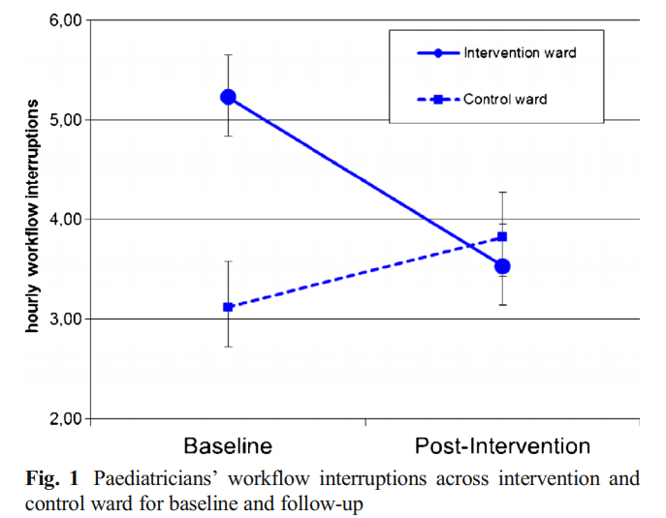
Maßnahmen-Beispiele I
ARBEITSINHALT – emotionale Inanspruchnahme
    Verhältnisprävention: Rotation, Einsatz in 2-er Teams, Supervision
    Verhaltensprävention: Deeskalationstrainings, Entspannungsverfahren
ARBEITSORGANISATION – Arbeitsunter-
brechungen, Multitasking
    Verhältnisprävention: Arbeitsplatzgestal-
    tung, Ruhearbeitszeiten, Kommunikations-
    regeln,Rufumleitungen, etc.
Weigl, et. al (2014)
Notes:
Emotionale Inanspruchnahme: Dienstleistungsbereich oder Gesundheitswesen
Arbeitsunterbrechungen, Multitasking: Verwaltungsbereich (Lokalisation von Kopierern, Bürovorräten, Postfächern)
Beispielstudie im Krankenhaus

Slide 33

E-Mail Regeln: Weniger Abruf weniger Stress
Randomisiertes within-subjects Experiment: 124 Erwachsene
1 Woche eMail-Regel (Abruf von eMails nur zu definierten Zeiten: 3x Tag)
1 Woche unbegrenzter eMail Abruf
eMail Abruf
zu Beginn: 15,5 x/Tag
begrenzte Bedingung.: 4,7 x/ Tag
unbegrenzte Bedingung: 12,5 x/Tag
In begrenzter Woche berichteten die Teilnehmenden über signifikant weniger Stress pro Tag
Reduzierte Stress sagte höheres Wohlbefinden vorher
Kushlev & Dunn, 2015

Slide 34
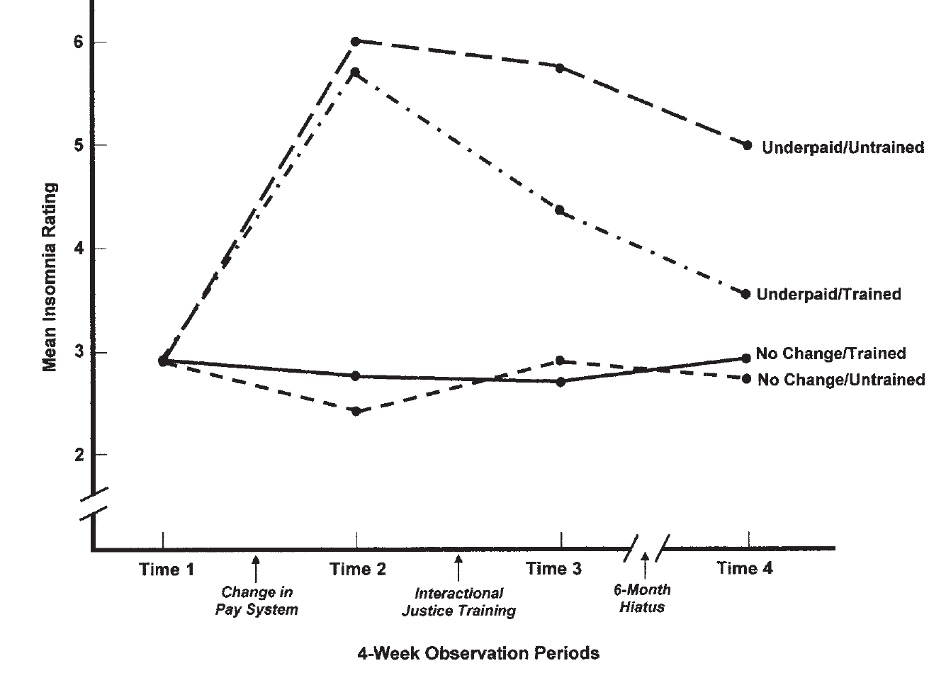
Maßnahmen-Beispiele II
SOZIALE BEZIEHUNGEN
    Verhältnisprävention: gekoppelt an Maßnahmen der Arbeitsorganisation
    → Führungskräftetrainings
UMGEBUNGSBEDINGUNGEN
    Verhältnisprävention: ergonomische Arbeitsplätze, Geräuschpegel reduzieren
Greenberg (2006)
Notes:
SB
Häufig Teamklima sehr gut. Allerdings gefährden unklare Abläufe und Verantwortungen funktionierende Absprache und Unterstützung in Teams;
Schulung von Führungskräften zur Sensibilisierung für gesundheitsgerechte Arbeitsgestaltung
UB
Nicht warten, bis das Kind in den Brunnen gefallen ist; Ergonomie nicht erst nach Rückenleiden,
häufig einfache Maßnahmen (gepolsterte Tischdecke in Kitas)

Slide 35


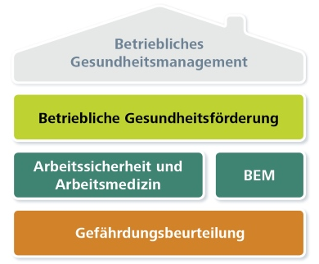
Fazit
Stressoren führen zu einer physiologischen Reaktion
Chronische Stressexposition kann unsere Gesundheit schädigen
Verhaltensprävention:
Menschen können individuelle Stressreaktion regulieren lernen
Verhältnisprävention:
Betriebe können stressauslösenden
Ursachen vorbeugen
Gefährdungsbeurteilung als Primär-
präventiver Ansatz zur Reduktion von
Fehlbelastungen
Aktuell noch eine Lücke zwischen
Forschung←→Politik←→Praxis
https://www.psyga.info/fileadmin/eLearning-Tools/kmutool/index.html#/intro

Slide 36
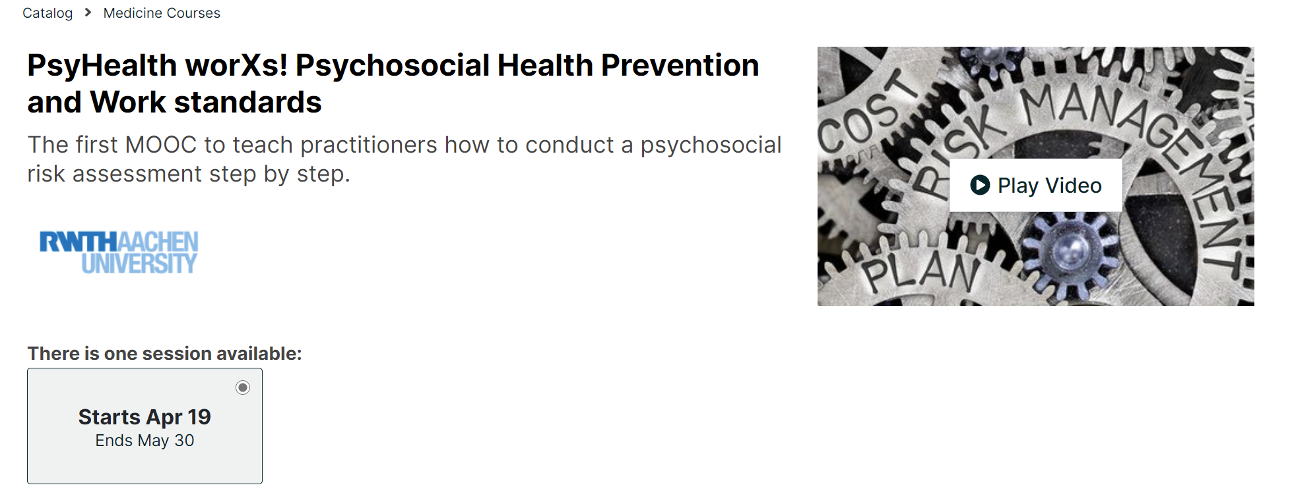

Weiterführende Informationen I
Online Kurs auf edX:
https://www.edx.org/course/psyhealth-worxs-psychosocial-health-prevention-and-work-standards

Slide 37
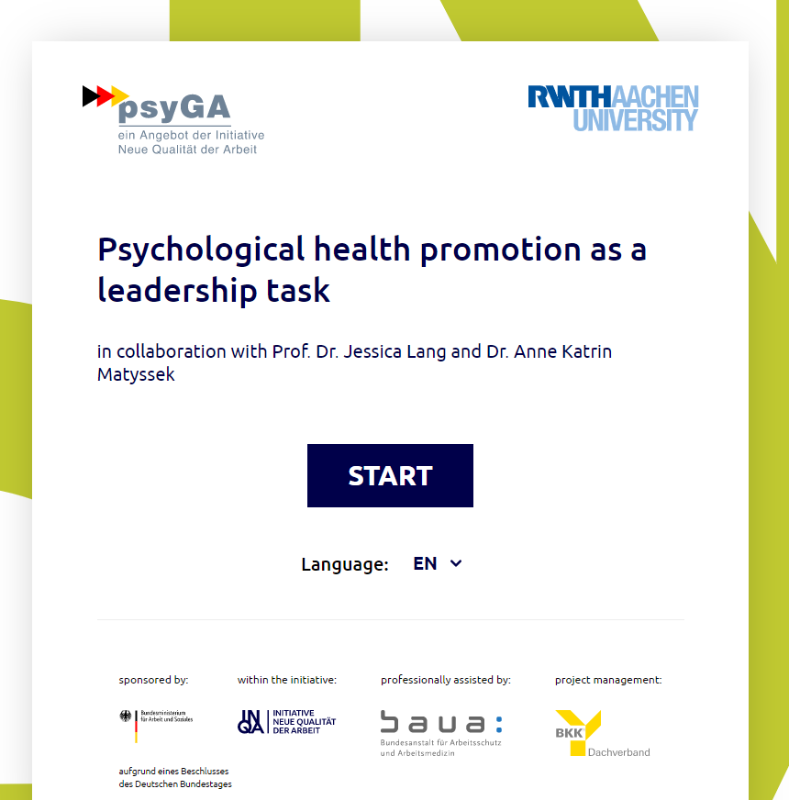
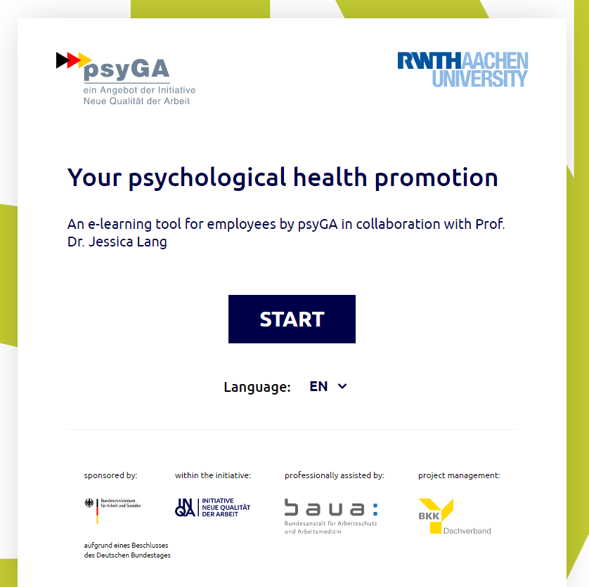
Weiterführende Informationen II
PsyGA eLearning Tool Führungskräfte (DE/EN)
https://www.psyga.info/fileadmin/eLearning-Tools/eLearning-Tool_Fuehrungskraefte/
PsyGA eLearning Tool für Beschäftigte (DE/EN):
https://www.psyga.info/fileadmin/eLearning-Tools/eLearning-Tool_Beschaeftigte/en/

Slide 38
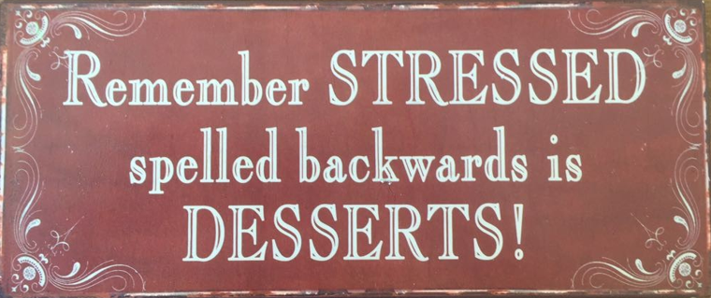
Vielen Dank!
Institut für Arbeitsmedizin und Sozialmedizin Aachen (IASA),
Universitätsklinikum RWTH Aachen

Slide 39
Quellenangaben
Beck, David (2019) Psychische Belastung als Gegenstand des Arbeitsschutzes. Arbeit,28,2:125-147. https://doi.org/10.1515/arbeit-2019-0009
Hollederer & Voigtländer (2016). https://www.wsi.de/data/wsimit_2016_05_hollederer.pdf
de Vibe M, Bjørndal A, Tipton E, Hammerstrøm KT, Kowalski K. Mindfulness based stress reduction (MBSR) for improving health, quality of life and social functioning in adults. Campbell Systematic Reviews 2012:3 doi: 10.4073/csr.2012.3
EU-OSHA (2021). Definition of work-related diseases. https://osha.europa.eu/de/themes/work-related-diseases
Greenberg J (2006). Losing Sleep Over Organizational Injustice: Attenuating Insomniac Reactions to Underpayment Inequity With Supervisory Training in Interactional Justice. Journal of Applied Psychology, 91:58–69.
Hargrave, G. E., & Hiatt, D. (2005). The EAP treatment of depressed employees: Implications for return on investment. Employee Assistance Quarterly, 19(4), 39-49.
Hülsheger, U. R., Lang, J. W. B., Depenbrock, F., Fehrmann, C., Zijlstra, F. R. H., & Alberts, H. J. E. M. (2014). The power of presence: The role of mindfulness at work for daily levels and change trajectories of psychological detachment and sleep quality. Journal of Applied Psychology, 99(6), 1113–1128. https://doi.org/10.1037/a0037702
Irastorza X (2019). Third European Survey of Enterprises on New and Emerging Risks (ESENER 3) European Agency for Safety and Health at Work (EU-OSHA). https://osha.europa.eu/en/publications/third-european-survey-enterprises-new-and-emerging-risks-esener-3/view
Kaluza G (2000). Changing unbalanced coping profiles-A prospective controlled intervention trial in worksite health promotion, Psychology & Health, 15: 3, 423 — 433.
Kaluza G (2014). Gelassen und sicher im Stress – Das Stresskompetenzbuch. Heidelberg: Springer, 5. Auflage
Maas H, Spinath FM (2012). Personality and coping with professional demands: A behavioral genetics analysis. Journal of Occupational Health Psychology, 17(3), 376–385. doi: 10.1037/a0027641
McEwen BS (1998). Stress, adaptation, and disease. Allostasis and allostatic load. Ann N Y Acad Sci.
840:33-44. doi: 10.1111/j.1749-6632.1998.tb09546.x
Weigl et. al (2014) Hospital pediatricians' workflow interruptions, performance, and care quality: a unit-based controlled intervention. European Journal of Pediatrics.173:637 -645.
Bildquellen: www.pixabay.com

